Slide 1
In the name of God

Slide 2
The changing epidemiology of human monkeypox—A potential threat? A systematic review
RESEARCH ARTICLE

Slide 3
آبله میمون، یک بیماری مشترک بین انسان و دام
توسط یک ارتوپاکس ویروس ایجاد می شود، منجر به بیماری آبله مانند می شود
از آنجایی که آبله میمون در انسان در ابتدا در سال 1970 در حزب دموکرات تشخیص داده شد
)جمهوری کنگو (DRCبه سایر مناطق آفریقا (عمدتاً غرب) گسترش یافته است
و مواردی در خارج از آفریقا در سالهای اخیر ظاهر شده است

Slide 4
ما یک مطالعه سیستماتیک انجام دادیم
بررسی متون در مورد چگونگی اپیدمیولوژی آبله میمون تکامل یافته است با تاکید ویژه بر تعداد تایید شده، احتمالی و یا ممکن سن در هنگام ارائه، مرگ و میرو گسترش جغرافیایی ما 48 مقاله بررسی شده و 18 مقاله خاکستری را برای استخراج داده ها شناسایی کردیم
تعداد موارد آبله میمون انسانی، با چشمگیرترین افزایش در1970 DRC رخ داده است

Slide 5
میانه سن ارائه از 4 (دهه 1970) به 21 سال (2010-2019) افزایش یافته است
نرخ مرگ و میر کلی مورد 8.7٪، با تفاوت معنی داری بین کلادها - مرکزی بود
آفریقایی 10.6٪ (95٪ فاصله اطمینان (CI): 8.4٪ - 13.3٪ در مقابل آفریقای غربی 3.6٪ (95٪ فاصله اطمینان: 1.7٪ - 6.8٪)
از سال 2003، گسترش مرتبط با واردات و سفر به خارج از آفریقا گهگاه باعث شده است
شیوع فعل و انفعالات/فعالیت‌ها با حیوانات یا افراد آلوده رفتارهای خطرناکی هستند

Slide 6
بررسی ما تشدید آبله میمون را نشان می دهد موارد، به ویژه در DRC به شدت بومی، گسترش به کشورهای دیگر، و در حال رشد است میانگین سنی از خردسالان تا بزرگسالان جوان
این یافته ها ممکن است مربوط به توقف باشد واکسیناسیون آبله، که محافظت متقاطع در برابر آبله میمون ایجاد کرد، منجر به افزایش انتقال انسان به انسان می شود
ظهور شیوع فراتر از آن آفریقا اهمیت جهانی این بیماری را برجسته می کند
افزایش نظارت و شناسایی موارد آبله میمون ابزار ضروری برای درک اپیدمیولوژی در حال تغییر از این بیماری در حال ظهور هستند

Slide 7
خلاصه نویسنده
آبله میمون، یک بیماری مشترک بین انسان و دام که توسط یک ارتوپاکس ویروس ایجاد می شود، منجر به بیماری آبله مانند می شود.
ما یک بررسی سیستماتیک برای ارزیابی نحوه اپیدمیولوژی آبله میمون انجام دادیم از زمانی که برای اولین بار در سال 1970 در جمهوری کنگو دموکراتیک تشخیص داده شد، تکامل یافته است
در مجموع، آبله میمون اکنون در 10 کشور آفریقایی و 4 کشوردیگر ظاهر شده است
به عنوان مثال می توان به نیجریه اشاره کرد، جایی که این بیماری در آخرین بار دوباره ظهور کرد
یک دهه پس از یک وقفه 40 ساله، و ایالات متحده، جایی که شیوع بیماری در سال 2003 رخ داد
تعداد موارد در حداقل 10 برابر و سن متوسط در ارائه افزایش یافته است از کودکان خردسال (4 ساله) در دهه 1970 به بزرگسالان جوان (21 ساله)در 2010–2019
این ممکن است مربوط به قطع واکسیناسیون آبله باشد که محافظت متقاطع در برابر آبله میمون ارائه میزان مرگ و میر مورد برای مرکز کلا در آفریقا 10.6 درصد در مقابل 3.6 درصد برای کلاد آفریقای غربی بود کرد
به طور کلی، آبله میمون به تدریج در حال تبدیل شدن به اهمیت جهانی است
برنامه های نظارت و شناسایی ابزارهای ضروری برای درک اپیدمیولوژی در حال تغییر مداوم این بیماری هستند

Slide 8
Introduction
آبله میمون که در حال حاضر یک بیماری نادر مشترک بین انسان و دام است،
توسط ویروس آبله میمون ایجاد می شود
متعلق به خانواده Poxviridae، زیرخانواده Chordopoxvirinae و جنس Orthopoxvirus [1] است.
ویروس واریولا (ویروس آبله) و بیماری آبله میمون شباهت زیادی دارند
داده های تاریخی نشان می دهد که واکسیناسیون آبله با واکسیناسیون ویروس (دیگر ارتوپاکس ویروس) تقریباً 85 درصد در برابر آبله میمون محافظت می کرد
با این حال، پس از ریشه کنی آبله در سال 1980، واکسیناسیون روتین علیه آبله دیگر نشان داده نشد [3]، و اکنون چهار دهه از واکسیناسیون ارتوپاکس ویروس می گذرد.

Slide 9
نام آبله میمون از کشف اولیه ویروس در میمون‌ها درآزمایشگاه دانمارکی در سال 1958 اولین مورد در انسان در سال 1970 در یک نوزاد 9 ماهه تشخیص داده شد .
نوزاد پسر در زئیر (جمهوری دموکراتیک کنگو کنونی، جمهوری دموکراتیک کنگو)
از آن زمان، آبله میمون در DRC بومی شده است و به سایر کشورهای آفریقایی گسترش یافته است.عمدتا در مرکز و غرب آفریقا.
در خارج از آفریقا، اولین موارد گزارش شده آبله میمون بود در سال 2003 [6] و در زمان این بررسی سیستماتیک، جدیدترین موارد در سال 2019 بود.
یک بررسی سیستماتیک قبلی، که متون را تا تابستان 2018 ارزیابی کرد، اپیدمیولوژی شیوع آبله میمون را تشریح کردبا توجه به افزایش اخیر در گزارش‌هایی از نیجریه و جاهای دیگر، ما یک بازنگری نظام‌مند جدید را با استفاده از تمرکز بر تغییرات در تکامل اپیدمیولوژی آبله میمون انسان از اولین بار در دهه 1970 تا امروز انجام میدهیم

Slide 10
Methods
این بررسی سیستماتیک مطابق با استانداردهای بین المللی انجام شد و گزارش بررسی های سیستماتیک تمام متون منتشر شده تا 7 سپتامبر 2020 گزارش شده است،
هدف ما بررسی این بود که چگونه اپیدمیولوژی آبله میمون تکامل یافته است
در مورد بروز، ویژگی های مورد، کلادها، انتقال، و میزان مرگ و میر مورد همچنین به دنبال کشف عوامل خطر برای ابتلا به آبله میمون انسانی بود.
مقالاتی که به نظر می‌رسید حاوی داده‌های مرتبط برای اهداف بازبینی بودند، که شامل تمام جمعیت های سنی برای غربالگری متن کامل انتخاب شدند
مطالعات غیر انسانی مستثنی شدند، مطالعات مدل‌سازی که داده‌های اصلی را ارائه نمی‌دهند، مقالاتی که عمدتاً بر آبله متمرکز شده‌اند، و مقالاتی با داده های غیر مرتبط با موضوعات مورد علاقه.

Slide 11
سپس مقالات بررسی شدند تا مشخص شود که آیا در حداقل یکی از اهداف بررسی برآورده شده است.
در این مرحله مقالات دیگری مانند کنفرانس چکیده ها یا نقدهای روایی نیز حذف شدند
مقداری اضافی حذف در این مرحله رخ داد. به عنوان مثال، برای مقالات با نتایج مشابه از مجموعه‌های داده‌ای تا حد زیادی یکسان، تنها یک مقاله گنجانده شده است، که عموماً جدیدترین مقاله است
در برخی در نمونه‌ها، همپوشانی جزئی داده‌ها وجود داشت، به طوری که مقالات مختلف یکسان را شامل می‌شدند ،در این مواقع فقط موارد منحصر به فرد در هر مقاله بود در برگه استخراج داده ها گنجانده شده است

Slide 12
مقالات مناسب برای استخراج از جستجوهای متون، گزارش موردی، شیوع ( طغیان ) بیماری ، تحقیقات، مطالعات اپیدمیولوژیک و مطالعات نظارتی بودند.
برای این نوع مقالات، چک لیست های رسمی برای ارزیابی انتقادی موجود نیست، بنابراین هیچ ارزیابی رسمی کیفیت انجام نشد.
اطلاعات مربوط به کیفیت مطالعه طبق گزارش نویسندگان مقالات منتخب ،به عنوان نظرات در برگه استخراج داده اضافه شده است.

Slide 13
تحلیل تلفیقی
برای سن عفونت آبله میمون، میانگین وزنی برای میانگین سنی در هر دهه محاسبه شد.
داده ها در مورد میزان مرگ و میر یا همان CFRادغام شدند و 95% فواصل اطمینان محاسبه شدند.
با استفاده از روش دقیق دو جمله ای (کلاپر-پیرسون)، هر دو CFR کلی و CFR در هر کلاد محاسبه شد. از آنجایی که داده های clade خاص ،همیشه درمتون گزارش نشده است، ما از گسترش جغرافیایی کلادها همانطور که توسط WHO توضیح داده شده است برای اختصاص نوع کلاد استفاده کردیم.
موارد آبله میمون از DRC، گابن، جمهوری آفریقای مرکزی (CAR)، سودان جنوبی، جمهوری کنگو از طبقه آفریقای مرکزی در نظر گرفته شد، در حالی که در همه موارد کشورهای دیگر از طبقه غرب آفریقا فرض می شدند.

Slide 14
تعاریف موردی
تعاریف موردی در بین منابع استاندارد نشده بودند، اما به طور کلی تعاریف نمایش داده شده
در جدول 1 استفاده شد.

Slide 15
نتایج:
استراتژی جستجو در مجموع 1995 نشریه، به دست آورد که 129 مورد از آنها برای غربالگری متن کامل انتخاب شدند. از این تعداد 48 مقاله برای استخراج داده ها مناسب بودند. 18 رکورد دیگر از متون خاکستری (در درجه اول وب سایت WHO) نیز برای استخراج داده ها گنجانده شد. نمودار جریان PRISMA از فرآیند انتخاب برای بررسی سیستماتیک در شکل 1 نشان داده شده است.

Slide 16
تعداد گزارش ها بر اساس کشور
داده های آبله میمون از DRC تقریباً یک سوم از مقالات واجد شرایط را تشکیل می دهند
مقالات باقی مانده دارای داده های آبله میمون از CAR ، ایالات (ایالات متحده) ،نیجریه ،جمهوری کنگو ، سیرالئون، کامرون ، ساحل عاج ، گابن ، بریتانیا ، اسرائیل ، لیبریا ، سنگاپور و سودان جنوبی بودند.
(توجه داشته باشید: دو مقاله ، داده‌های بیش از یک کشور را توصیف کردند، بنابراین تعداد کل مقاله در هر کشور بیش از 48 مقاله است.)
18 گزارش متون خاکستری از CAR، DRC، کامرون ، جمهوری کنگو ، لیبریا ، نیجریه ، انگلستان ، و ایالات متحده بودند .
همه منابع به جز دو منبع [17،45] در مورد اپیدمیولوژی آبله میمون گزارش دادند.
این دو مقاله بررسی شده در مورد عوامل خطر ابتلا به آبله میمون بودند.

Slide 17
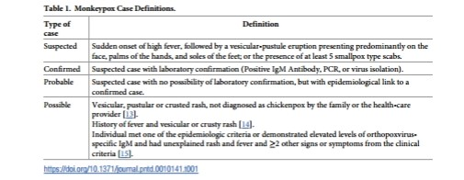
جدول 1

Slide 18
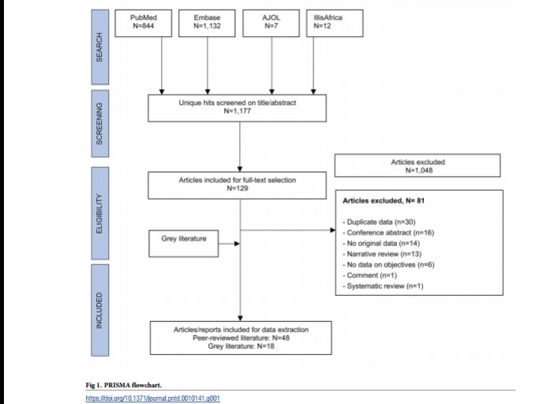

Slide 19
تعداد موارد بر اساس کشور
ما 28 مقاله بررسی شده و 15 گزارش را شناسایی کردیم. ازمتون خاکستری [6،7،59-65،67-69،72-74] با داده هایی در مورد تعداد تایید شده، احتمالی، و/یا موارد احتمالی آبله میمون در مجموع 1347 مورد و 28815 مورد مشکوک دیگر موارد از جمهوری دموکراتیک کنگو این داده ها در شکل های 2 تا 6 (و جدول S1) به تفکیک دهه نمایش داده شده اند. با شروع از دهه 1970، زمانی که اولین موارد شناسایی شد [5،42،51].
در طول دهه 1970، در مجموع 48 مورد تایید شده و احتمالی آبله میمون درشش کشور آفریقایی، یعنی جمهوری دموکراتیک کنگو، کامرون، ساحل عاج، لیبریا، نیجریه و سیرا Leone، با بیشترین موارد در DRC (n = 38) رخ می دهد (شکل 2)
در دهه 1980 نسبت به دهه 1970، افزایش 9 برابری در تعداد تایید شده و موارد احتمالی آبله میمون در DRC مشاهده شد (n = 343). علاوه بر این، 14 مورد دیگر
در میان چهار کشور آفریقایی دیگر پخش شد (شکل 3)
موارد در دهه 1990 با 511 مورد تایید شده، محتمل و/یا ممکن افزایش یافت.
موارد آبله میمون در DRC و 9 مورد تایید شده در گابن گزارش شده است (شکل 4).

Slide 20
بین سال‌های 2000 تا 2009، موارد آبله میمون در سه کشور آفریقایی (د. لیبریا، نیجریه، سیرالئون و جمهوری کنگو) (شکل 6). در مقایسه با سه دهه آخر قرن بیستم، شیوع بیماری تا سال 2000 در تعداد کل موارد بیشتر و در گزارش های موردی منفرد کمتر بود.
جمهوری دموکراتیک کنگو کشوری است که بیشترین آسیب را از آبله میمون گرفته است و هیچ کشور دیگری در طول پنج دهه گذشته موارد آبله میمون را به طور مداوم گزارش نکرده است. با این حال، از سال 2000، تعداد موارد مشکوک، به جای موارد تایید شده، احتمالی و/یا احتمالی، در درجه اول گزارش شده است، همانطور که در شکل 5 (2000-2009) و شکل 6 (2010-2019) نشان داده شده است. . اخیراً، بین ژانویه و سپتامبر 2020، 4594 مورد مشکوک دیگر برای DRC گزارش شده است [66].
دومین کشور آسیب دیده نیجریه است، به دلیل 181 مورد تایید شده و احتمالی از شیوع بیماری که در سپتامبر 2017 آغاز
سومین و چهارمین کشورهای آسیب دیده با تایید، احتمال و/یا
موارد احتمالی آبله میمون عبارتند از جمهوری کنگو (تعداد = 97) و CAR (n = 69). همه کشورهای آفریقایی دیگر در پنج دهه گذشته در مجموع کمتر از 20 مورد تایید شده و احتمالی آبله میمون داشتند.

Slide 21
آبله میمون در خارج از آفریقا تا سال 2003 گزارش نشده بود، زمانی که شیوع 47 مورد تایید شده یا احتمالی در ایالات متحده به دنبال قرار گرفتن در معرض سگ های دشتی خانگی آلوده، که ویروس آبله میمون را از حیوانات عجیب و غریب آلوده وارد شده از غنا به دست آورده بودند، رخ داد
در سال‌های اخیر، موارد متعددی از آبله میمون در سفر وجود داشته است که همگی به دنبال آن در نیجریه قرار گرفتند. یک مورد در اسرائیل در سال 2018
سه مورد در بریتانیا (دو مورد در سال 2018 یک مورد در سال 2019
و یک مورد در سنگاپور در سال 2019
مورد چهارم در بریتانیا نتیجه انتقال بیمارستانی به یک کارمند بهداشتی بود

Slide 22
تعداد موارد مشکوک در مقابل موارد تایید شده، موارد احتمالی و/یا ممکن
15 مقاله بررسی شده و 12 گزارش از نوشته های خاکستری تعداد موارد مشکوک در مقابل موارد تایید شده، موارد احتمالی و/یا ممکن از شیوع های مختلف را تشریح کردند. یک منبع نوشته های خاکستری و همه مقالات به جز دو مورد بررسی شده، تعداد افراد مورد آزمایش را در میان موارد مشکوک توصیف کردند، و این به طور گسترده ای از 5٪ تا 100٪ متفاوت بود، با نسبت موارد آزمایش شده که آبله میمون تایید شده یا احتمالی در محدوده 37.5٪. به 91.7٪ بود. در مقایسه، هیچ یک از 10 گزارش WHO تعداد موارد مشکوک آزمایش شده را توصیف نمی کند و در هفت مورد از این گزارش ها، درصد موارد تایید شده در بین تمام موارد مشکوک آزمایش شده و غیر آزمایش شده کمتر از 15٪ بوده است.

Slide 23
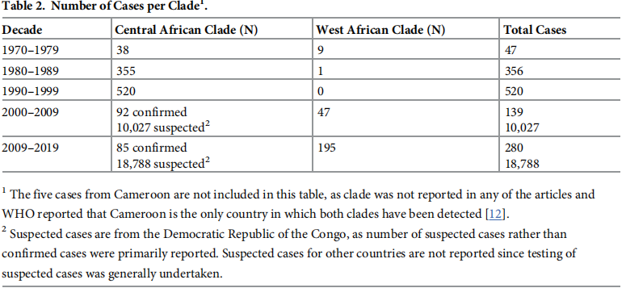

Slide 24
/1/پنج مورد از کامرون در این جدول گنجانده نشده است، زیرا کلاد در هیچ یک از مقالات گزارش نشده است و WHO گزارش داده است که کامرون تنها کشوری است که هر دو کلاد در آن شناسایی شده است.
2/موارد مشکوک از جمهوری دموکراتیک کنگو هستند، زیرا تعداد موارد مشکوک به جای موارد تایید شده در درجه اول گزارش شده است.موارد مشکوک برای کشورهای دیگر از زمان آزمایش گزارش نشده است
موارد مشکوک به طور کلی انجام شد.

Slide 25
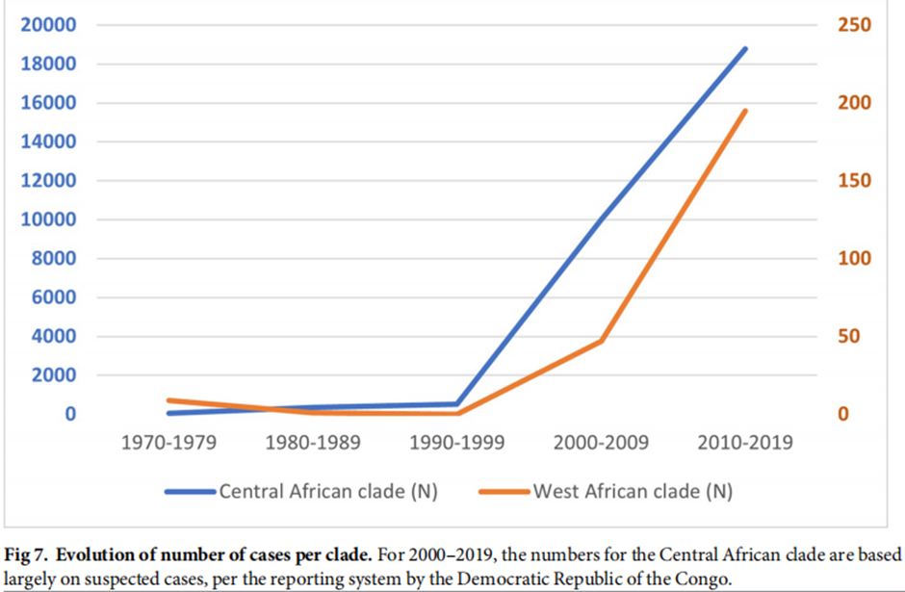
شکل 7. تکامل تعداد موارد در هر کلاد. برای سال‌های 2000 تا 2019، طبق سیستم گزارش‌دهی جمهوری دموکراتیک کنگو، اعداد کلاد آفریقای مرکزی عمدتاً بر اساس موارد مشکوک است.

Slide 26
بروز آبله میمون
میزان بروز آبله میمون تنها در شش مقاله گزارش شده است که همگی مورد بررسی همتایان قرار گرفته‌اند،
داده های نظارتی موارد مشکوک به آبله میمون در جمهوری دموکراتیک کنگو نشان داد که بروز از 0.64در100000 در سال 2001 به 2.82در100000 در سال 2013 افزایش یافته است (شکل 8).
نوامبر 2005 و نوامبر 2007، میانگین شیوع تجمعی سالانه آبله میمون تایید شده از 9 منطقه بهداشتی در منطقه سانکورو 5.53 در هر 10000 بود که از 2.18 تا 14.42 در هر 10000 متغیر بود.
نرخ کلی حمله تایید شده یا احتمالی آبله میمون در شیوع سال 2015 در جمهوری آفریقای مرکزی 2 مورد در هر 10000 نفر محاسبه شد، در حالی که شیوع در سال 2016 نرخ حمله گزارش شده 50 در هر 10000 برای موارد مشکوک و تایید شده داشت.

Slide 27
نرخ حمله ثانویه
تنها 16 مقاله با بررسی همتا، نرخ حمله ثانویه را گزارش کردند(نرخ حمله ثانویه) . جزئیات در جدول S3 ارائه شده است. بررسی این مقالات هیچ گونه تحولی در میزان حمله ثانویه در طول زمان ایجاد نکرد. بیش از نیمی از مقالات (9/16) نرخ حمله ثانویه 0٪ را گزارش کردند، و این در دهه های 1970 تا 2010-2019 را در بر گرفت. به طور مشابه، در همان پنج دهه، نرخ حمله ثانویه از 0.3 تا 10.2٪ در 6/16 مقاله متغیر بود. در مقاله باقی مانده، میانگین نرخ حمله ثانویه 50 درصد در شیوع بیماری در 16 خانوار گزارش شده است.
مشخصه های جمعیتی
اطلاعات مربوط به سن و جنس موارد تایید شده، احتمالی و/یا ممکن آبله میمون در آفریقا در جدول S4 ارائه شده است. سن در 31 مقاله بررسی شده و در یک گزارش از نوشته های خاکستری و جنسیت افراد در 27 مقاله بررسی شده ارائه شده است. همانطور که در شکل 9 نشان داده شده است، میانگین وزنی میانگین سنی ابتلا به آبله میمون در آفریقا از 4 و 5 سالگی در دهه های 1970 و 1980 به 10 و 21 سالگی در دهه های 2000 و 2010 تبدیل شده است.

Slide 28
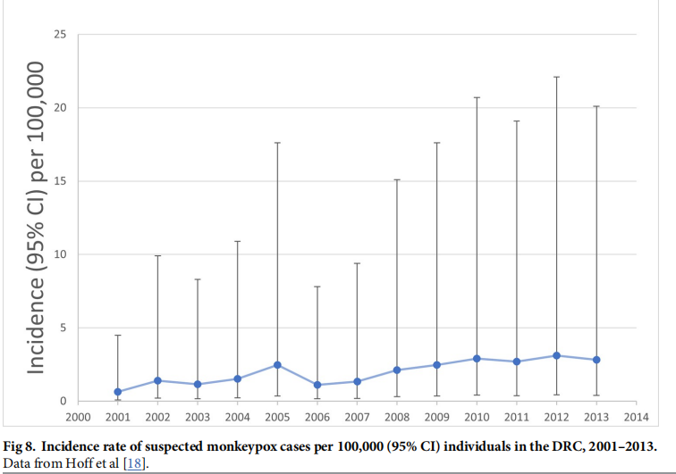
شکل 8. میزان بروز موارد مشکوک به آبله میمون در هر 100000 نفردر جمهوری کنگو، 2001-2013

Slide 29
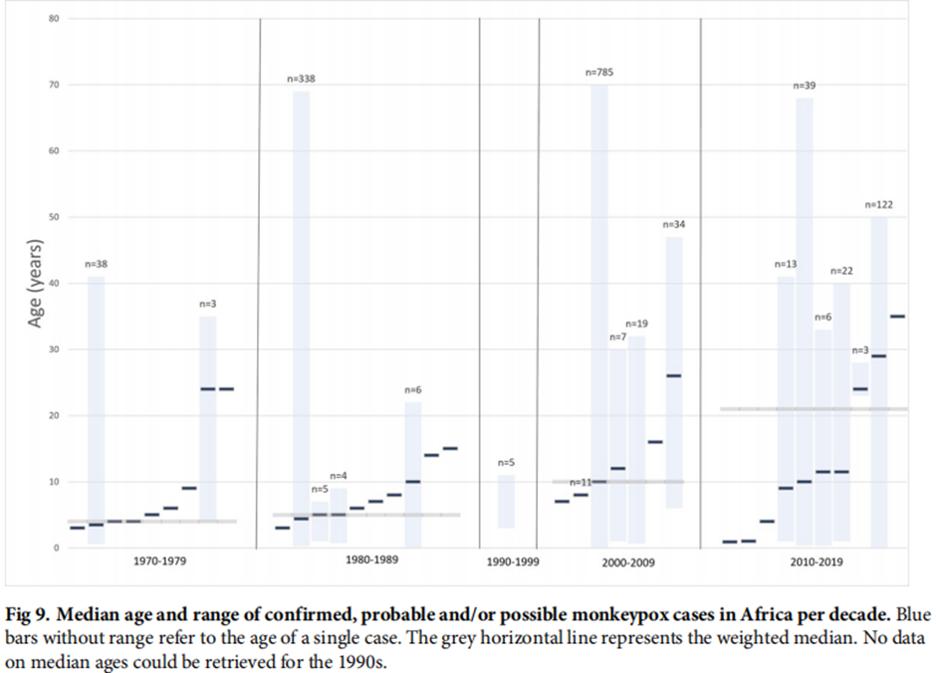
شکل 9. سن متوسط و دامنه موارد تایید شده، موارد احتمالی و/یا ممکن آبله میمون در آفریقا در هر دهه. نوارهای آبی بدون محدوده به سن یک مورد اشاره دارد. خط افقی خاکستری نشان دهنده میانگین وزنی است. هیچ داده ای در مورد میانگین سنی برای دهه 1990 قابل بازیابی نیست.

Slide 30
به طور کلی ، مردان 50 ٪ موارد را در بیشتر شیوع دو یا چند مورد و همچنین در گزارش های مفرد نشان می دهند. موارد خارج از آفریقا نیز بیشتر در مردان و در درجه اول در بزرگسالان رخ داده است.
فقط نه مقاله بررسی شده توسط همسالان داده های مربوط به شغل را در موارد تأیید شده ، احتمالی و/یا ممکن گزارش دادند.
مشاغل معمولاً گزارش شده شامل بازرگانان ، دانشجویان ، صنعتگران ، متخصصان مراقبت های بهداشتی ، کشاورزی ، شکار و حمل و نقل است.
کودکان در 8 ٪ از 91 مورد که در سال اول شیوع اخیر نیجریه گزارش شده بودند ، به عنوان شغل درج شدند (یعنی ، سپتامبر 2017 - SEP 2018). در میان موارد تأیید شده و بیشتر ایالات متحده 10 از 34 (29 ٪) کمتر از 18 سال سن داشتند.

Slide 31
• وضعیت واکسیناسیون آبله:
در 21 مقاله بررسی شده توسط همسالان ، اطلاعات مربوط به وضعیت واکسیناسیون آبله برای موارد تأیید شده ، احتمالی و/یا احتمالی آبله میمون گزارش شده است.
در 11 مقاله ، با توصیف شیوع از10 کشور مختلف ، محققان گزارش دادند که هیچ یک از 49 مورد واکسینه نشده است. این کشورها کامرون ، لیبریا ، نیجریه ، سیرالئون ، ماشین ، جمهوری کنگو ، جمهوری دموکراتیک کنگو ، ساحل عاج ، سودان جنوبی و انگلیس بودند.
شیوع این کشورها اندک بود و یک تا شش مورد در هر شیوع ، به جز جمهوری کنگو با 11 مورد و سودان جنوبی با 19 مورد.
در 10 مقاله دیگر ، که داده های مربوط به شیوع در جمهوری دموکراتیک کنگو [1981-2013] و ایالات متحده [2003] را گزارش کرده است ، نسبت موارد آبله میمون با سابقه واکسیناسیون آبله قبلی از 4تا 21 درصد ، نشان می دهد که اکثر موارد (( تقریباً 80-96 ٪) در افراد واکسینه نشده رخ داده است. بیشترین درصد موارد واکسینه شده (21 ٪) در شیوع ایالات متحده یافت شد. در مطالعه ای از موارد تأیید شده و مشکوک در جمهوری آفریقای مرکزی ، 19.2 ٪ (5/26) یک زخم واکسیناسیون آبله داشتند ، و میزان حمله کلی در بین افراد واکسینه شده (95/0/1000) در مقایسه با افراد واکسینه شده کمتر بود (3.6/1000)

Slide 32
• میزان تلفات موارد:
میزان مرگ و میر موردی (CFR) موارد تأیید شده ، احتمالی و/یا احتمالی آبله میمون انسانی در 28 مقاله بررسی شده توسط همسالان و 10 گزارش از ادبیات خاکستری و سن در مرگ در 11 مقاله بررسی شده توسط همسالان و یک گزارش ادبیات خاکستری توضیح داده شد
در تمام کشورها ، تخمین محاسبه شده CFR ٪7/8 بود هنگامی که داده ها توسط کلاد از هم جدا شدند ، CFR برای کلاد آفریقای مرکزی
(10.6%, 95% CI: 8.4–13.3%) به طور قابل توجهی بالاتر از کلاد آفریقای غربی بود(3.6%,95% CI: 1.7–6.8%). هنگامی که فقط کشورهای آفریقایی برای کلاد آفریقای غربی گنجانده شده بودند ، این روند باقی ماند.
تمام نه کشته های گزارش شده برای کلاد آفریقای غربی در شیوع اخیر نیجریه (که 181 مورد تأیید شده یا احتمالی داشته است) رخ داده است.
در موارد خارج از آفریقا هیچ کشته ای وجود نداشت. در میان گزارش هایی که شامل اطلاعات مربوط به سن در هنگام مرگ بود ، در مجموع 63 کشته وجود داشته است.
از دهه 1970 - 1990 ، 100 ٪ مرگ و میر (47/47) در کودکان کمتر از 10 سال بود. طی دو دهه گذشته (2000-2019) ، تنها 37.5 ٪ (6/16) مرگ و میرها در کودکان <10 ساله رخ داده است. ميانگين سني 27 سال در مدت هفت مرگ در میان 122 مورد تأیید شده يا احتمالی آبله میمون گزارش شده در سال اول شيوع نیجريه (سپتامبر 2017-سپتامبر 2018) گزارش شده است.

Slide 33
بحث:
این بررسی سیستماتیک یک مرور کلی از تکامل اپیدمیولوژی آبله میمون از زمانی که برای اولین بار در سال 1970 در انسان تشخیص داده شد ، ارائه می دهد.
با استفاده از یک قالب ساختاری ، ما بیشتر از 10 برابر افزایش در موارد تأیید شده ، محتمل و/یا احتمالی آبله میمون را شرح می دهیم طی 5 دهه گذشته ، از 48 مورد در دهه 1970 تا 520 مورد در دهه 1990. افزایش در دو دهه اخیر ممکن است با موارد خارج از جمهوری دموکراتیک کنگو ، اشتباه گرفته شود کشوری با بیشترین موارد گزارش شده. با شروع سال 2000 ، جمهوری دموکراتیک کنگو گزارش در درجه اول تعداد موارد مشکوک را آغاز کرد، و اینها از > 000،10 مورد در 2000-2009 به > 000،18 در 2010-2019 افزایش یافته است. در نه ماه اول سال 2020 ، تنها 4594 مورد مظنون دیگر در جمهوری دموکراتیک کنگو گزارش شده است ، و بولتن WHO از داده های 12 ماهه برای سال 2020 ، که پس از اتمام این بررسی سیستماتیک در دسترس بود ، در مجموع 6،257 مورد مشکوک گزارش داد.

Slide 34
در نتیجه شیوع اخیر ، تعداد موارد تأیید شده و احتمالی در نیجریه نیز به طرز چشمگیری افزایش یافته است ،
از 3 مورد در دهه 1970 تا 181 مورد در سال 2017-2019.
افزایش در موارد در جمهوری دموکراتیک کنگو از دهه 1990 (511 نفر) تا 2000-2019 (>000،28) از نظر اندازه مشابه است.
بنابراین داده های این دو کشور حاکی از آن است که این روند به دلیل بهبود گزارش به تنهایی نیست. این مطابق با تجزیه و تحلیل هاف و همکارانش است که دریافتند که افزایش موارد آبله میمون در جمهوری دموکراتیک کنگو از سال 2001-2013 احتمالاً افزایش بیماری واقعی بوده و صرفاً نتیجه بهبود نظارت نیست ، زیرا سیستم گزارش دهی تا سال 2008 پایدار در نظر گرفته شد.

Slide 35
نگرانی های زیادی در مورد گسترش جغرافیایی و تجدید حیات بیشتر آبله میمون وجود دارد. در طی 5 دهه گذشته ، شیوع آبله میمون در 10 کشور آفریقایی و 4 کشور خارج از آفریقا گزارش شده است. علاوه بر ظهور مجدد آبله میمون در نیجریه پس از نزدیک به 40 سال ، در سالهای بین سال 2010 تا 2019 ، پرونده ها نیز در لیبریا و سیرالئون (بعد از 4 دهه) و در جمهوری آفریقای مرکزی (بعد از 3 دهه) دوباره ظاهر شدند.
عفونت وارد شده در ماه مه 2021 به انگلستان و در ژوئیه 2021 به ایالات متحده در زمانی رخ داد که موارد گزارش شده آبله میمون در نیجریه در سطح بسیار کمی قرار داشت. از ابتدای سال 2021 فقط 32 مورد مشکوک به بیماری به مقامات گزارش شده است. انتقال قابل توجه انسانی به انسان نیز در جمهوری آفریقای مرکزی ، جمهوری دموکراتیک کنگو ، جمهوری کنگو ، سودان جنوبی و نیجریه گزارش شده است که این حساسیت را نشان می دهد. از هر دو کلاد به این نوع انتقال. مدل سازی ریاضی انتقال انسان به انسان نشان داد که آبله میمون دارای پتانسیل اپیدمی است ، با R0> 1.

Slide 36
در مورد دلایل تجدید حیات در موارد آبله میمون بحث های زیادی صورت گرفته است
که بیشترین حاکم بر کاهش مصونیت است.
اگرچه جنگل زدایی ممکن است عاملی باشد یا حتی می تواند در قدرت عمل کند.
ویروس آبله میمون ، ویروس Variola (آبله) و ویروس واکسینیا (واکسیناسیون آبله)با ارتوپوکس ویروس از نزدیک مرتبط هستند.
در زمانی که آبله گسترده بود ، هیچ موردی از آبله میمون گزارش نشده است. این می تواند به این دلیل باشد که تمرکز بر روی آبله ها بود و تظاهر مشابه این دو بیماری یا عدم تأیید آزمایشگاهی عامل اتیولوژیک منجر به فرض آبله می شود. داده های تاریخی نشان داده اند که واکسیناسیون آبله تقریباً 85 ٪ در برابر آبله میمون محافظت می کرد. به دنبال کارزار موفقیت آمیز واکسیناسیون علیه آبله ، این بیماری در سال 1980 توسط مجمع بهداشت جهانی از بین رفت و واکسیناسیون روتین متوقف شد

Slide 37
با استفاده از مدل سازی آماری، نگوین و همکاران [81] تخمین زدند که در سال 2016، سال
قبل از شروع شیوع در نیجریه، تنها 10.1 درصد از جمعیت واکسینه شده بودند.
مصونیت جمعیت، که کاهش ایمنی در سطح فردی را در نظر می گیرد، 2.6٪ از 65.6 درصد در سال 1970 کاهش یافته است. تا سال 2018، جمعیت واکسینه شده به 9.3 درصد کاهش یافته است و مصونیت جمعیت 2.2 درصد کاهش یافته است. در بررسی مقالات، متوجه شدیم افراد واکسینه نشده حدود 80 تا 96 درصد موارد آبله میمون را تشکیل می دهند.

Slide 38
یکی دیگر از عوامل احتمالی موثر بر تجدید حیات آبله میمون ممکن است تکامل ژنتیکی ویروس باشد
تجزیه و تحلیل تنوع ژنومی ویروس از 60 نمونه به دست آمده از انسان مبتلا به موارد اولیه و ثانویه عفونت از ناحیه سانکورو، منجر به شناسایی چهار رده متمایز در، آفریقای مرکزی و
از دست دادن ژن در 17 درصد از نمونه ها که به نظر می رسید با انتقال انسان به انسان همبستگی داشت نشان داد.

Slide 39
تجزیه و تحلیل ما نشان می دهد که در سال های اولیه (1970-1989)، آبله میمون در درجه اول یک بیماری کودکان خردسال، با میانگین سنی در هنگام مراجعه 4 تا 5 سال بود .
این به ۱۰ سال سن در 2000-2009 افزایش یافت و 21 سال در 2010- 2019.
در مورد سن مرگ در آبله میمون
100% مرگ و میرها در کودکان کمتر از 10 سال در سال های اولیه بود، در حالی که برای سال های
2000-2019، سن کمتر از 10 سال تنها 37.5 درصد از مرگ و میرها را به خود اختصاص داده است.
در دهه 2000 ، فقط بزرگسالان بزرگتر از 20 تا 25 سال سابقه واکسیناسیون آبله را داشتند نکته جالب توجه، میانگین سنی موارد آبله میمون است که از 10 به 21 سال در دهه آینده افزایش یافت. در واقع، بیشتر موارد جوانانی بودند که پس از قطع واکسیناسیون معمول آبله متولد شده باشد، مانند شیوع های اخیر.

Slide 40
نقاط قوت و محدودیت ها
نقاط قوت این بررسی این است که بر اساس کاکرین [10] و PRISMA [11]، شامل یک
استراتژی جستجوی گسترده در آبله میمون در سراسر جهان، بدون محدودیت زمانی یا زبانی، که
باعث کاهش سو استفاده انتخاب میشد . علاوه بر این، بررسی کاملی از متون خاکستری انجام شد. به طور کلی، بیش از 60 منبع مرتبط برای استخراج جامع داده ها شناسایی شد.

Slide 41
همچنین محدودیت هایی وجود دارد
اول، توانایی ما برای ارائه یک تصویر کامل از تعداد تایید شده، احتمالی و یا موارد ممکن گاهی محدود بود، زیرا کمیت و کیفیت داده ها در مناطق مختلف متفاوت بود.
این امر به ویژه برای کشورهای آفریقای مرکزی، و به ویژه جمهوری دموکراتیک کنگو، که در آن حسابداری و گزارش تعداد موارد در سال به صورت سیستماتیک وجودندارد، صادق است
دوم، اطلاعات کمی در مورد سن موارد وجود دارد که می تواند نتایج تجزیه و تحلیل ما از میانگین سنی در تشخیص آبله میمون را زیر سوال برد. با این حال، این محققین خاطرنشان کردند که سن متوسط شروع به مرور زمان افزایش یافته است که با یافته های ما مطابقت دارد. علاوه بر این، بررسی ما از متون نشان داد که سن در مرگ ناشی از آبله میمون نیز افزایش یافته است که با تشخیص سن ما مطابقت دارد

Slide 42
سوم، از آنجایی که داده‌های خاص در مورد رده ها به ندرت گزارش می‌شد، بر اساس گستره جغرافیایی توصیف شده توسط who رده ها را اختصاص دادیم و در مورد هر دو تعداد موارد در هر رده و مرگ و میر در هر رده نتیجه گیری کردیم
چهارم، هر چند بیشتر از نیمی از مقالات وارد شده در بسیاری از مطالعات داده هایی را در مورد انتقال آبله میمون ارائه کردند همه موارد را نمی توان به طور قطعی به انتقال حیوان به انسان نسبت داد
پنجم، در حالی که تغییر اپیدمیولوژی آبله میمون می تواند با تکامل ژنتیکی آبله میمون مرتبط باشد بررسی تغییر ویروس در محدوده کار ما نبود.
در نهایت، داده ها عوامل خطر برای ابتلا به آبله میمون نسبتاً کمیاب هستند و برخی از نتایج نامتجانس بودند

Slide 43
نتیجه گیری
کاهش ایمنی جمعیت که مرتبط با قطع واکسیناسیون آبله است منظره ای را برای تجدید حیات آبله میمون ایجاد کرد.
افزایش تعداد موارد و میانگین سنی افراد مبتلا به آبله میمون و همچنین ظهور مجدد شیوع بیماری در برخی کشورها پس از غیبت 30 تا 40 ساله این را نشان می دهد علاوه بر این ظهور موارد در خارج از آفریقا خطر گسترش جغرافیایی و جهانی را برجسته می کند
احتمال انتقال انسان به انسان نگران کننده است نه فقط در میان اعضای خانواده، بلکه در میان ارائه دهندگان مراقبت از افراد بیمار. با توجه به محیط فعلی برای تهدیدات همه گیر، اهمیت آبله میمون را نباید دست کم گرفت حمایت بین المللی برای افزایش نظارت و تشخیص موارد آبله میمون ابزار ضروری برای درک مداوم تغییر اپیدمیولوژی این بیماری نوظهور است

